Slide 1

Ciencia de Datos Diplomado
Seminario en ciencia de datos

Slide 2
Objetivos
01
Funciones Integradas en Python
02
Ejercicios Prácticos
03
Preguntas y respuestas
Seminario en ciencia de datos

Slide 3

Funciones Integradas en Python
Una función integrada es una función predefinida, como print(), type(),open(), len(),etc.
print()
Lo que hace print() es imprimir por la salida estándar la representación en string de cualquier objeto.
Seminario en ciencia de datos

Slide 4

Funciones Integradas en Python
Una función integrada es una función predefinida, como print(), type(),open(), len(),etc.
type()
La función type(objeto) retorna el tipo de objeto, o en otras palabras el nombre su clase.
Seminario en ciencia de datos

Slide 5

Funciones Integradas en Python
Una función integrada es una función predefinida, como print(), type(),open(), len(),etc.
open()
Esta función abre un fichero del disco y retorna un objeto para poder interactuar con dicho fichero.
Seminario en ciencia de datos

Slide 6

Funciones Integradas en Python
Una función integrada es una función predefinida, como print(), type(),open(), len(),etc.
format()
Esta función se utiliza típicamente para determinar el número de decimales con los que se muestra un valor numérico al usuario.
Seminario en ciencia de datos

Slide 7

Funciones Integradas en Python
Una función integrada es una función predefinida, como print(), type(),open(), len(),etc.
input()
La función integrada input() toma datos de entrada por el teclado hasta que pulsamos intro.
Seminario en ciencia de datos

Slide 8

Funciones Integradas en Python
Una función integrada es una función predefinida, como print(), type(),open(), len(),etc.
help()
La función help() muestra la ayuda integrada de cualquier componente de Python.
Seminario en ciencia de datos

Slide 9
Funciones Integradas en Python
Funciones Matemáticas.
abs()
La función abs(numero) retorna el valor absoluto de numero, es decir su valor sin importar su signo.
Seminario en ciencia de datos

Slide 10

Funciones Integradas en Python
Funciones Matemáticas.
round()
La función round(numero) redondea numero a su entero más próximo.
Seminario en ciencia de datos

Slide 11
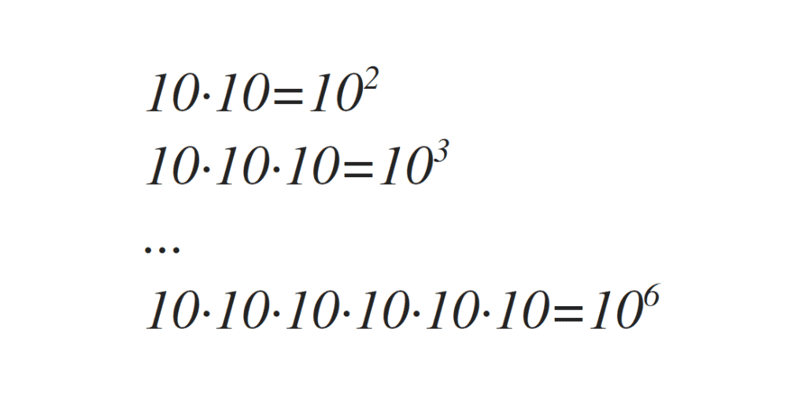
Funciones Integradas en Python
Funciones Matemáticas.
pow()
La función pow(base, exponente) calcula la potenciación de base elevado a exponente.
Seminario en ciencia de datos

Slide 12

Funciones Integradas en Python
Funciones Matemáticas.
sum()
La función sum(iterable) retorna el total de sumar los elementos de la secuencia iterable.
Seminario en ciencia de datos

Slide 13
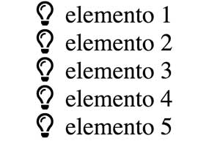
Funciones Integradas en Python
Funciones Matemáticas.
len()
La función len(objeto) retorna el número de elementos que contiene un objeto.
Seminario en ciencia de datos

Slide 14
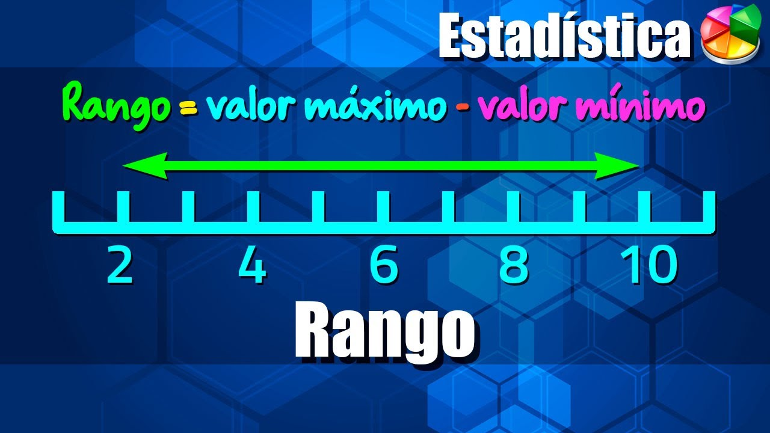
Funciones Integradas en Python
Funciones Matemáticas.
range()
La función range(fin) genera una secuencia de números enteros que podemos utilizar para iterar en un bucle.
Seminario en ciencia de datos

Slide 15
Funciones Integradas en Python
Funciones Matemáticas.
max()
La función max(iterable) retorna el elemento más grande del objeto iterable.
Seminario en ciencia de datos

Slide 16
Funciones Integradas en Python
Funciones Matemáticas.
min()
La función min(iterable) retorna el elemento más pequeño del objeto iterable.
Seminario en ciencia de datos

Slide 17

Funciones Integradas en Python
Funciones Matemáticas.
sorted()
La función sorted(iterable) retorna una lista con los elementos de iterable ordenados de menor a mayor.
Referencia:
https://www.programaenpython.com/miscelanea/funciones-integradas/
Seminario en ciencia de datos

Slide 18
Taller Practico
Ejercicio Practico
01
Funciones Integradas en Python
Seminario en ciencia de datos

Slide 19
Preguntas y Respuestas
Conclusión
02
¿?
Seminario en ciencia de datos

Slide 20
Conclusión
Gracias por tu atención
Seminario en ciencia de datos

